Slide 1
Databases
Deel 12 - Entity Relationship Diagram

Slide 2
Topics
Inleiding
Datamodel
Elementen in een conceptueel datamodel
Entiteiten
Identifiers en attributen
Relaties en graden
Kardinaliteit
Optionaliteit
Associatieve entiteit
Te volgen stappen voor opstellen ERD
Tools en tutorials

Slide 3
Gegevensanalyse
ERD - Inleiding

Slide 4

ERD - Inleiding
Doel
Basisconcepten van een ERD leren kennen

Slide 5

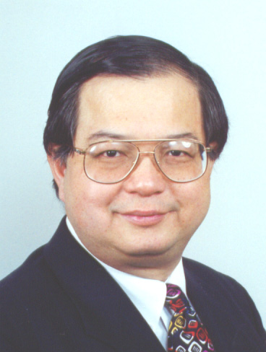
ERD - Inleiding
Theorie
Wat is een ERD?
Entity ⇨ Entiteiten in een domein
Relationship ⇨ Relatie(s) tussen entiteiten en hun kardinaliteit
Diagram ⇨ Visuele weergave
ERD = Grafische weergave van alle entiteiten en hun relaties inclusief kardinaliteit
Ontwikkeld door Peter Chen
Peter Chen (Foto: LSU)
Notes:
Met domein wordt in deze context gerefereerd naar een set van vereisten en daarmee samenhangende gegevens en processen waarvoor een computerprogramma wordt ontwikkeld.

Slide 6
ERD - Inleiding
Theorie
Waaruit bestaat een ERD minimaal?
Entiteiten
Een definieerbaar iets (bv. een acteur, een film, …)
Relaties
Het verband tussen 2 entiteiten (bv. een acteur speelt in een film)
Attributen
De eigenschappen van een entiteit (bv. een acteur heeft een voornaam)

Slide 7
ERD - Inleiding
Theorie
Notatiestijlen voor een ERD
Chens Database Notation
Crows Foot Database Notation
UML Database Notation
IDEF1X Database Notitation
Bachman
Martin
Hybride vormen
…

Slide 8

ERD - Inleiding
Voorbeelden
Relatie en kardinaliteit
Entiteit “Eigenaar”
Entiteit “Hond”
Notes:
In dit voorbeeld van een ERD wordt de Crows Foot Database Notation toegepast

Slide 9
ERD - Inleiding
Theorie
Waarom een ERD?
Databaseontwerp
Gebruikt om een database te modelleren
Biedt een high-level grafisch overzicht van ontwerp
Is een communicatiemiddel met eindklant
Oplossen van databaseproblemen
Sneller zichtbaar maken van potentiële ontwerpproblemen
…

Slide 10
Gegevensanalyse
ERD - Datamodel

Slide 11
ERD - Datamodel
Doel
De verschillende datamodellen en hun doel kennen

Slide 12
ERD - Datamodel
Theorie
Hoe komen we tot een database?
Proces verloopt in 4 stappen
1
Requirements analyse
2
Ontwerpen conceptueel model
3
Ontwerpen logisch model
4
Ontwerpen fysiek model

Slide 13
ERD - Datamodel
Theorie
Wat is een datamodel (gegevensmodel)?
Een beschrijving van hoe gegevens in een informatiesysteem gestructureerd zijn

Slide 14
ERD - Datamodel
Theorie
Welke datamodellen zijn er?
Er zijn 3 soorten/niveaus datamodellen
Conceptueel datamodel
Logisch datamodel
Fysiek datamodel
Voor elk model kan een ERD getekend worden om het model grafisch weer te geven

Slide 15
ERD - Datamodel
Theorie
Conceptueel datamodel
Beschrijft conceptuele gegevensobjecten (entiteiten), hun structuur en hun relaties
Op basis van informatie verkregen uit
Gebruikersbehoeften
Benodigde functionaliteit
Bevat geen technische details en is dus databaseonafhankelijk
Is het meest eenvoudige datamodel van de 3 datamodellen
Biedt een high-level overzicht van het domein
Notes:
Onder technische details verstaan we hier bv. datatypes, integriteitsregels (Primary Key, Foreign Key, …)

Slide 16
ERD - Datamodel
Theorie
Logisch datamodel
Beschrijft logische objecten (tabeldefinities), hun structuur en hun referenties
Entiteiten worden tabeldefinities
Primaire sleutel wordt gedefinieerd per tabeldefinitie
Relaties
Worden omgezet in foreign key constraints (referenties)
Krijgen bepaling voor kardinaliteit en (optioneel) nullability
Normalisering toepassen om datamodel te verifiëren
(Attributen krijgen mogelijk (generieke) datatypes)
Notes:
Definities verschillen hier van informatiebron tot informatiebron. De ene keer worden wel generieke datatypes gespecifieerd, de andere keer niet.
Aangezien het hier om een logisch model gaat, moet men wel oppassen bij het eventueel toekennen van datatypes dat deze types databaseonafhankelijk zijn!
Optioneel wordt ook op dit niveau de null specificatie al gedefinieerd.

Slide 17
ERD - Datamodel
Theorie
Fysiek datamodel
Beschrijft hoe gegevens in een database worden bewaard
Is afhankelijk van databasetechnologie
Kolommen krijgen
Specifieke datatypes met lengte en/of precisie toegewezen
Null specificaties
Neemt ook andere zaken mee zoals gebruikers, views, indexen, opslaglocatie enz
Diagrammen tonen niet noodzakelijk altijd alle metadata op dit niveau
Notes:
Een simpel voorbeeld is het datatype varchar in MySQL en SQLServer. In SQLServer kan je ook opteren om NVARCHAR te nemen wat niet kan in MySQL.
In MySQL wordt dit gedaan via charactersets

Slide 18
Gegevensanalyse
ERD - Elementen in conceptueel datamodel

Slide 19
ERD - Elementen in conceptueel datamodel
Doel
De verschillende elementen van een ERD in een conceptueel datamodel en hun doel kennen
De elementen kunnen modelleren in een ERD van het conceptueel datamodel

Slide 20
ERD - Elementen in conceptueel datamodel
Theorie
Entiteiten
Een definieerbaar iets in het domein dat van belang is waarover we informatie bijhouden
Bv. persoon, voorwerp, concept, gebeurtenis, …
Een entiteit is het equivalent van een tabel in een database
Vanuit datamodellering bekeken zijn er 3 soorten entiteiten
Sterke (independent) entiteiten ⇨ symbool is een rechthoek
Zwakke (dependent) entiteiten ⇨ symbool is een rechthoek met dubbele omlijning
Associatieve entiteit ⇨ symbool is een ruit in een rechthoek

Slide 21
ERD - Elementen in conceptueel datamodel
Theorie
Wat is een het verschil tussen een sterke en zwakke entiteit?
Bestaan sterke entiteit hangt niet af van een andere entiteit
Bestaan zwakke entiteit hangt af van een andere entiteit
Bv een factuur en een klant
Een klant kan bestaan zonder factuur (=sterk)
Een factuur kan niet bestaan zonder klant (=zwak)

Slide 22
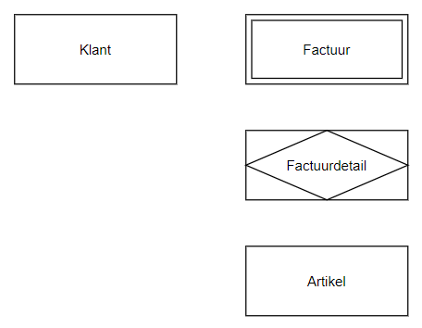
ERD - Elementen in conceptueel datamodel
Voorbeelden
Chens notatiestijl
Notes:
Een associatieve entiteit wordt verderop behandeld

Slide 23
ERD - Elementen in conceptueel datamodel
Theorie
Attributen
Eigenschappen van een entiteit die van belang zijn voor een organisatie
Een attribuut is het equivalent van een kolom in een tabel in een database
Worden weergegeven als een ellips in Chens notatiestijl
Worden weergegeven als rijen in Crows foot notatiestijl

Slide 24
ERD - Elementen in conceptueel datamodel
Theorie
Identifier
Primaire sleutel
Identificeert een instantie (record) van een entiteit (tabel) op een unieke manier
Wordt weergegeven als een ellips met de naam onderlijnd in Chens notatiestijl
Wordt weergegeven met de indicatie PK voor elk attribuut dat deel uitmaakt van de primaire sleutel
Hou altijd de regels van minimaliteit en uniciteit in het achterhoofd bij het bepalen van de primaire sleutel
Onthoud dat in het fysieke model (database) meestal een technische primary key gebruikt wordt en de primary key uit het logische model als unique (index) geïmplementeerd wordt

Slide 25
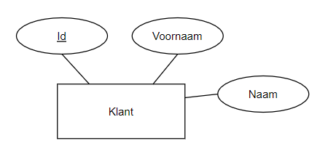
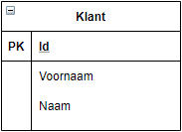
ERD - Elementen in conceptueel datamodel
Voorbeelden
Chens notatiestijl
Crows foot notatiestijl
Notes:
Een associatieve entiteit wordt verderop behandeld

Slide 26
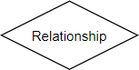
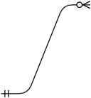
ERD - Elementen in conceptueel datamodel
Theorie
Relaties (Associaties)
Een relatie tussen de instanties (records) van 1 of meer entiteiten (tabellen) die van belang zijn voor de organisatie
Een relatie duidt op een gebeurtenis of een natuurlijke link tussen entiteiten
Een relatie wordt
Weergegeven als een lijn, al dan niet met een ruit in het midden
Steeds gelabeld met (een) werkwoord(en) in de ruit of in de lijn

Slide 27
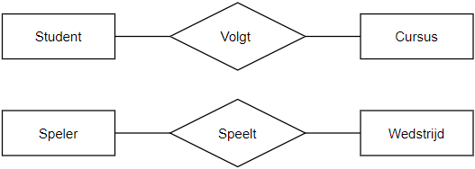
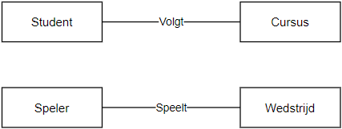
ERD - Elementen in conceptueel datamodel
Voorbeelden
Chens notatiestijl
Crows foot notatiestijl
Notes:
Een associatieve entiteit wordt verderop behandeld

Slide 28
ERD - Elementen in conceptueel datamodel
Theorie
Relaties (Associaties)
Een relatie heeft een graad
Graad geeft aan hoeveel entiteiten betrokken zijn in een relatie
Unair ⇨ Een relatie met dezelfde entiteit
Binair ⇨ Een relatie tussen twee entiteiten
Ternair ⇨ Een relatie tussen drie entiteiten gelijktijdig (geen 3 binaire relaties!)
N-air ⇨ Een relatie tussen n-aantal entiteiten gelijktijdig

Slide 29
ERD - Elementen in conceptueel datamodel
Theorie
Relatie graad: Unair
Een relatie met dezelfde entiteit
De ene instantie van een entiteit verwijst dus naar een andere instantie van dezelfde entiteit
Wordt ook een recursieve relatie genoemd

Slide 30
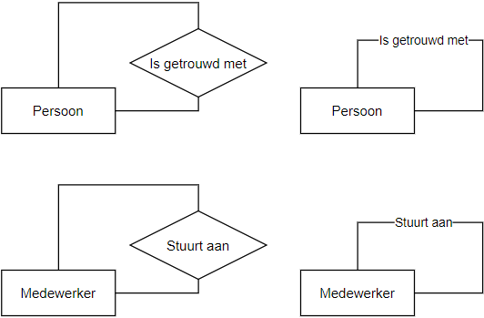
ERD - Elementen in conceptueel datamodel
Voorbeelden
Chens notatiestijl
Crows foot notatiestijl

Slide 31
ERD - Elementen in conceptueel datamodel
Theorie
Relatie graad: Binair
Een relatie tussen 2 entiteiten
Is de meest voorkomende variant
Een instantie van een entiteit verwijst dus naar een instantie van een andere entiteit

Slide 32
ERD - Elementen in conceptueel datamodel
Voorbeelden
Chens notatiestijl
Crows foot notatiestijl

Slide 33
ERD - Elementen in conceptueel datamodel
Theorie
Relatie graad: Ternair en n-air
Een relatie tussen 3 entiteiten (ternair) of meerdere (n) entiteiten gelijktijdig
Niet hetzelfde als 3 (of n-aantal) binaire relaties
Probeer deze zo veel als mogelijk te vervangen door combinaties van binaire relaties
Voorbeeld: een apotheker verkoopt medicijnen aan een patiënt

Slide 34
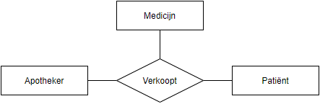
ERD - Elementen in conceptueel datamodel
Voorbeelden
Chens notatiestijl

Slide 35
ERD - Elementen in conceptueel datamodel
Theorie
Kardinaliteit in relaties
Drukt uit hoeveel instanties van entiteit B zijn geassocieerd met een instantie van entiteit A
Anders geformuleerd: ⇨ Hoeveel child records kunnen er bestaan voor een parent record
Worden mee bepaald door “business rules”
Bv. overheid legt op dat elke inwoner een identiteitsbewijs moet hebben

Slide 36
ERD - Elementen in conceptueel datamodel
Theorie
Kardinaliteit in relaties
Minimale kardinaliteit
Het minimum aantal instanties van entiteit B die geassocieerd zijn met een instantie van entiteit A
Minstens 1 of mag 0? 5? …
Maximale kardinaliteit
Het maximum aantal instanties van entiteit B die geassocieerd zijn met een instantie van entiteit A.
Maximum 1? 100? Maakt niet uit?

Slide 37
ERD - Elementen in conceptueel datamodel
Theorie
Kardinaliteit in relaties
Wordt meestal teruggebracht tot een 3-tal courante aanduidingen
Eén-op-één (one-to-one)
Kan optioneel zijn aan een kant van de relatie
Eén-op-veel (one-to-many) of veel-op-een (many-to-one)
Kan ook omgedraaid worden afhankelijk van het perspectief
Veel-op-veel (many-to-many)

Slide 38
ERD - Elementen in conceptueel datamodel
Voorbeelden
Relatie | Voorbeeld
Eén-op-één | Een persoon moet een identiteitsbewijs hebben
Eén-op-één (optioneel aan 1 kant) | Een persoon kan een vliegbrevet behaald hebben
Eén-op-veel | Een appartementsgebouw bestaat uit verschillende appartementen
Veel-op-één | Verschillende appartementen maken deel uit van een appartementsgebouw
Veel-op-veel | Een visser kan aan veel wedstrijden deelnemen en aan een wedstrijd kunnen vele vissers deelnemen
Notes:
Veel-op-één is eigenlijk inhoudelijk hetzelfde als één-op-veel maar dan vanuit de andere kant bekeken.
In de praktijk wordt meestal één-op-veel gebruikt

Slide 39
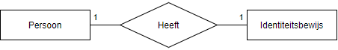
ERD - Elementen in conceptueel datamodel
Theorie
Grafische weergave kardinaliteit één-op-één
Voorbeeld: Een persoon heeft 1 identiteitsbewijs en een identiteitsbewijs hoort toe aan 1 persoon
Chens notatiestijl:
Crows foot notatiestijl:

Slide 40
ERD - Elementen in conceptueel datamodel
Theorie
Hoe lezen/interpreteren we een relatie
Symbool aan de andere kant van de entiteit geeft weer hoeveel instances er van de andere entiteit kunnen/moeten zijn voor de ene entiteit
Voorbeeld: een persoon heeft 1 identiteitsbewijs

Slide 41
ERD - Elementen in conceptueel datamodel
Theorie
Hoe lezen/interpreteren we een relatie
Symbool aan de kant van de entiteit zelf geeft de kardinaliteit weer in de omgekeerde richting
Voorbeeld: bij een identiteitsbewijs hoort 1 persoon

Slide 42
ERD - Elementen in conceptueel datamodel
Theorie
Hoe lezen/interpreteren we een relatie
Samengevat
Bij een persoon hoort 1 identiteitsbewijs
En bij een identiteitsbewijs hoort 1 persoon
Notes:
Bedenk dat vele 1 op 1 relaties ook in één entiteit kunnen gebundeld worden
Pas wel op met de implementatie in een database en rowsize

Slide 43
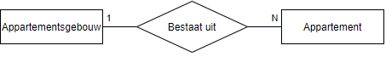
ERD - Elementen in conceptueel datamodel
Theorie
Grafische weergave kardinaliteit één-op-veel
Voorbeeld: Een appartementsgebouw bestaat uit meerdere appartementen en een appartement maakt deel uit van 1 appartementsgebouw
Chens notatiestijl:
Crows foot notatiestijl:
Notes:
De letter N geeft in de Chen notatiestijl aan dat er meerdere voorkomens aan de rechterkant zijn per instance van de entiteit aan de linkerkant
Een appartementsgebouw bestaat in principe minstens uit 2 appartementen. Crows foot notatie heeft hier geen specifiek kardinaliteitssymbool voor.
Om dit toch te tonen kan je het minimaliteitscijfer bij het kardinaliteitsteken plaatsen

Slide 44
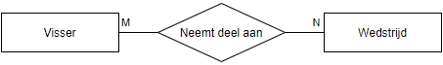
ERD - Elementen in conceptueel datamodel
Theorie
Grafische weergave kardinaliteit veel-op-veel
Voorbeeld: Een visser neemt deel aan meerdere wedstrijden en aan een wedstrijd nemen meerdere vissers deel
Chens notatiestijl:
Crows foot notatiestijl:
Notes:
De letter M geeft in de Chen notatiestijl aan dat er meerdere voorkomens aan de linkerkant kunnen zijn per instance van de entiteit aan de rechterkant.
De letter N geeft in de Chen notatiestijl aan dat er meerdere voorkomens aan de rechterkant zijn per instance van de entiteit aan de linkerkant.
We gebruiken hier M en N omdat het achterliggende aantal voorkomens verschillend kan zijn. We geven echter niet expliciet op hoeveel voorkomens (hoewel dat soms wel gedaan wordt)

Slide 45
ERD - Elementen in conceptueel datamodel
Theorie
Optionaliteit in relaties
Aanduiding of er al dan niet minimaal 1 instance aanwezig moet zijn
Soms aangeduid als “totale participatie” (mandatory) of “partiële participatie” (optional)
Totale participatie
Er is altijd minimaal 1 instance aanwezig
Bv. voor een detaillijn van een factuur moet altijd een factuur bestaan
Partiële participatie
Er kan maar is niet noodzakelijk altijd 1 instance aanwezig
Bv. een persoon kan een vliegbrevet hebben

Slide 46
ERD - Elementen in conceptueel datamodel
Theorie
Grafische weergave optionaliteit in relaties
Chens notatiestijl
Totale participatie
De lijn wordt dubbel of vet geplaatst indien er minimaal 1 instance aanwezig moet zijn
Partiële participatie
De lijn blijft een enkele lijn

Slide 47
ERD - Elementen in conceptueel datamodel
Theorie
Grafische weergave optionaliteit in relaties
Crows foot notatiestijl
 | Exact 1 (of ook minimaal 1 en maximaal 1)
 | Minimaal 1 of meer
 | Geen of 1
 | Geen, één of meer

Slide 48
ERD - Elementen in conceptueel datamodel
Theorie
Grafische weergave optionaliteit in relaties
We herwerken nu de grafische weergave van relaties zodat deze rekening houden met optionaliteit
We passen dit altijd toe op een ERD
Notes:
De voorgaande voorbeelden werden gebruikt om de concepten stelselmatig op te bouwen.
Vanaf hier werken we de relaties uit zoals het moet zijn met behulp van de optionaliteit.

Slide 49
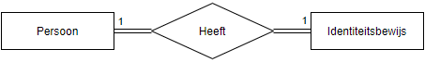
ERD - Elementen in conceptueel datamodel
Theorie
Grafische weergave kardinaliteit één-op-één rekening houdend met optionaliteit
Voorbeeld: Een persoon heeft exact 1 identiteitsbewijs en een identiteitsbewijs hoort toe aan exact 1 persoon
Chens notatiestijl:
Crows foot notatiestijl:
Notes:
Deze relatie geeft aan dat een persoon exact 1 identiteitsbewijs heeft en een identiteitsbewijs bij exact 1 persoon hoort.
Er kunnen m.a.w. geen personen zijn zonder identiteitsbewijs, maar ook geen identiteitsbewijzen zonder persoon.
Beide entiteiten nemen dus volledig deel aan het verhaal.

Slide 50
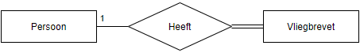
ERD - Elementen in conceptueel datamodel
Theorie
Grafische weergave kardinaliteit één-op-één rekening houdend met optionaliteit
Voorbeeld: Een persoon kan een vliegbrevet hebben en een vliegbrevet hoort toe aan exact 1 persoon
Chens notatiestijl:
Crows foot notatiestijl:
Notes:
De relatie geeft aan dat een persoon eventueel (enkele lijn) exact 1 vliegbrevet (cijfer 1) kan hebben maar een vliegbrevet hoort altijd (dubbele lijn) toe aan exact 1 persoon.
Er kunnen m.a.w. personen zijn zonder vliegbrevet, maar een vliegbrevet heeft altijd een persoon waartoe het vliegbrevet hoort.
In dit geval participeert enkel vliegbrevet totaal aangezien er geen vliegbrevet kan zijn zonder persoon.
Anderzijds participeert persoon partieel omdat een persoon een vliegbrevet kan hebben maar niet moet hebben.

Slide 51
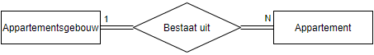
ERD - Elementen in conceptueel datamodel
Theorie
Grafische weergave kardinaliteit één-op-veel rekening houdend met optionaliteit
Voorbeeld: Een appartementsgebouw bestaat uit minstens 1 of meerdere appartementen en een appartement maakt deel uit van exact 1 appartementsgebouw
Chens notatiestijl:
Crows foot notatiestijl:
Notes:
De relatie geeft aan dat een appartementsgebouw minstens uit 1 appartement bestaat en dat een appartement exact tot 1 appartementsgebouw behoort

Slide 52
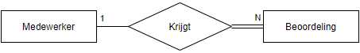
ERD - Elementen in conceptueel datamodel
Theorie
Grafische weergave kardinaliteit één-op-veel rekening houdend met optionaliteit
Voorbeeld: Een medewerker kan 0, 1 of meerdere beoordelingen hebben gekregen en een beoordeling hoort altijd bij exact 1 medewerker
Chens notatiestijl:
Crows foot notatiestijl:
Notes:
De relatie geeft aan dat niet elke medewerker noodzakelijk al een beoordeling heeft gekregen maar het zou kunnen van wel (zelfs meer dan 1) waarbij een beoordeling altijd tot exact 1 medewerker hoort.

Slide 53
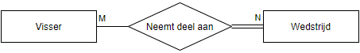
ERD - Elementen in conceptueel datamodel
Theorie
Grafische weergave kardinaliteit meer-op-meer rekening houdend met optionaliteit
Voorbeeld: Een visser kan deelnemen aan 0, 1 of meerdere wedstrijden en aan een wedstrijd neemt minstens 1 visser deel
Chens notatiestijl:
Crows foot notatiestijl:

Slide 54

ERD - Elementen in conceptueel datamodel
Aandachtspunten
ERD uitgewerkt in Chens notatie kan snel onoverzichtelijk worden vanwege de vele figuren
Mengvormen van notatie bestaan (bv. Chens notatie met kardinaliteit in Crows foot)

Slide 55
Gegevensanalyse
ERD - Associatieve entiteiten

Slide 56
ERD - Associatieve entiteiten
Theorie
Hoe veel-op-veel relaties modelleren?
Hoe kan ik op een relationele manier
Meerdere wedstrijden in een instance van de entiteit visser bewaren?
Meerdere vissers in een instance van de entiteit wedstrijd bewaren?

Slide 57
ERD - Associatieve entiteiten
Theorie
Hoe veel-op-veel relaties modelleren?
Visser
Wedstrijd
Id | Naam
1 | Jan
2 | Harry
3 | Ken
4 | Kris
Id | Datum
10 | 01-07-2019
50 | 14-07-2019
80 | 04-08-2019
90 | 11-08-2019

Slide 58
ERD - Associatieve entiteiten
Theorie
Hoe veel-op-veel relaties modelleren?
Visser
Wedstrijd
Id | Naam | WedstrijdId
1 | Jan | 10,80,90
2 | Harry | 10,50
3 | Ken | 10,50,90
4 | Kris | 50,80,90
Id | Datum | DeelnemerId
10 | 01-07-2019 | 1,2,3
50 | 14-07-2019 | 2,3,4
80 | 04-08-2019 | 1,4
90 | 11-08-2019 | 1,3,4
Notes:
Wanneer we zoals normaal de FK’s bijplaatsen in de tabellen zouden de waarden er zoals hierboven uitzien.
Dit is niet volgens de regels van normalisatie!

Slide 59
ERD - Associatieve entiteiten
Theorie
Associatieve entiteit
Oplossing is werken met een associatieve entiteit
Wordt dikwijls met meerdere termen benoemd
Cross table (Kruistabel)
Intermediary table (Tussentabel)
…
Is een nieuwe entiteit die
De primaire sleutelattributen van beide entiteiten uit de veel-op-veel relatie overneemt
Deze velden vormen samen minstens de primaire sleutel van de nieuwe entiteit
Eventueel extra attributen bevat
Eén-op-veel relaties tussen de associatieve entiteit en de 2 bron-entiteiten bevat
Notes:
Een groot aantal alternatieve termen worden vermeld op Wikipedia (https://en.wikipedia.org/wiki/Associative_entity)

Slide 60
ERD - Associatieve entiteiten
Theorie
Hoe veel-op-veel relaties modelleren?
Visser
WedstrijdDeelnemer
Wedstrijd
Id | Naam
1 | Jan
2 | Harry
3 | Ken
4 | Kris
VisserId | WedstrijdId
1 | 10
1 | 80
1 | 90
2 | 10
2 | 50
… | …
Id | Datum
10 | 01-07-2019
50 | 14-07-2019
80 | 04-08-2019
90 | 11-08-2019
Notes:
De naam van de associatieve tabel is regelmatig de samenvoeging van de zelfstandige naamwoorden van de brontabellen.
Regelmatig wordt ook een meer beschrijvende naam gebruikt zoals in dit voorbeeld.

Slide 61
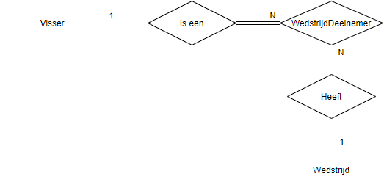
ERD – Associatieve entiteiten
Theorie
Grafische weergave associatieve entiteit
Voorbeeld: Een visser kan deelnemen aan 0, 1 of meerdere wedstrijden en aan een wedstrijd neemt minstens 1 visser deel
Chens notatiestijl:

Slide 62
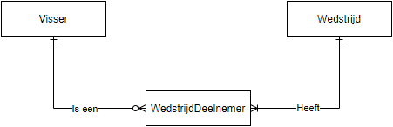
ERD – Associatieve entiteiten
Theorie
Grafische weergave associatieve entiteit
Voorbeeld: Een visser kan deelnemen aan 0, 1 of meerdere wedstrijden en aan een wedstrijd neemt minstens 1 visser deel
Crows foot notatiestijl:

Slide 63
ERD - Associatieve entiteiten
Aandachtspunten
Een primaire sleutel kan uit meer velden bestaan dan de combinatie van sleutelvelden uit de basisentiteiten
Bv. aankoop van een schilderij door een persoon op een bepaalde datum tegen een bepaalde prijs
Entiteiten “schilderij” en “persoon” en associatieve entiteit “aankoop”
Aankoop krijgt sleutelattribuut “schilderijId” en “persoonId” maar ook extra sleutelattribuut “datum” om ervoor te zorgen dat een persoon hetzelfde schilderij niet op dezelfde datum opnieuw kan kopen

Slide 64
Gegevensanalyse
ERD - Te volgen stappen

Slide 65
ERD - Te volgen stappen
Theorie
Stap 1: Informatie verzamelen (Requirements en/of functionele analyse)
Breng de huidige situatie in kaart alvorens te starten met het conceptuele datamodel
Verzamel informatie door
Vraag en antwoord met opdrachtgever(s) en/of gebruikers in mensentaal en businessjargon
De werking van het huidige systeem (organisatie, processen, handelingen, …) in kaart te brengen
Alle beschikbare informatiebronnen te gebruiken zoals bestaande documenten, lijsten (bv. Excel), reeds bestaande database(s)

Slide 66
ERD - Te volgen stappen
Theorie
Stap 2: Werk het ERD uit
Specifieer op basis van de informatie vergaard in vorige stap
Entiteiten
Relaties tussen de entiteiten
Identifier en attributen
Verfijn het ERD verder
Bv. opsplitsen van een veel-op-veel relatie (of een ternaire relatie) naar n-aantal één-op-veel relaties
Valideer het model via de normalisatie stappen

Slide 67
Gegevensanalyse
ERD - Tools & tutorials

Slide 68

ERD - Tools & tutorials
Tools
Draw.io
Desktop app beschikbaar voor Windows/macOS/Linux
Te downloaden op https://github.com/jgraph/drawio-desktop/releases
(Ook online versie beschikbaar maar deze is niet toegelaten voor Examen!)
Tutorial voor Draw.io
https://www.youtube.com/watch?v=lAtCySGDD48

Slide 69

Oefeningen
Deel 12 - Oefenbundel 1
Surf naar Digitap
Download de opgave
Los de vragen op

